Slide 1
СПОРТИВНЫЙ ПУТЬ:
БЕГ – СМЫСЛ ЖИЗНИ
КАФЕДРА ФИЗИЧЕСКОЙ КУЛЬТУРЫ
Notes:
Титульник

Slide 2
ПРОГРАММА
ПРЕДСТАВЛЕНИЯ СПИКЕРОВ ИНТЕНСИВА
ВИДЕО МАСТЕР-КЛАСС
ДИСКУССИЯ СО СПИКЕРАМИ

Slide 3
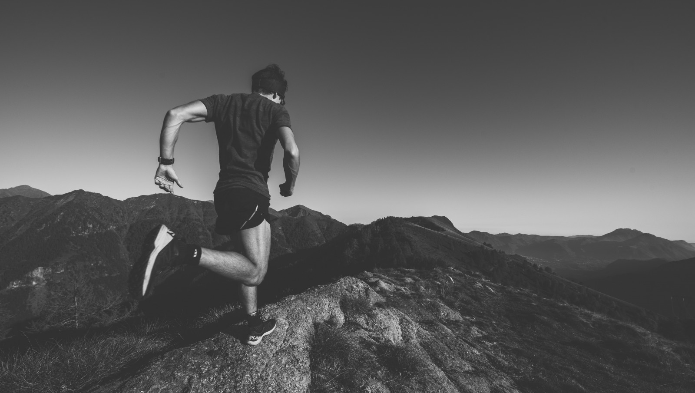
КАФЕДРА ФИЗИЧЕСКОЙ КУЛЬТУРЫ
СПбГЭУ
СПОРТИВНЫЙ ПУТЬ:
бег – смысл жизни
Notes:
Титульник

Slide 4
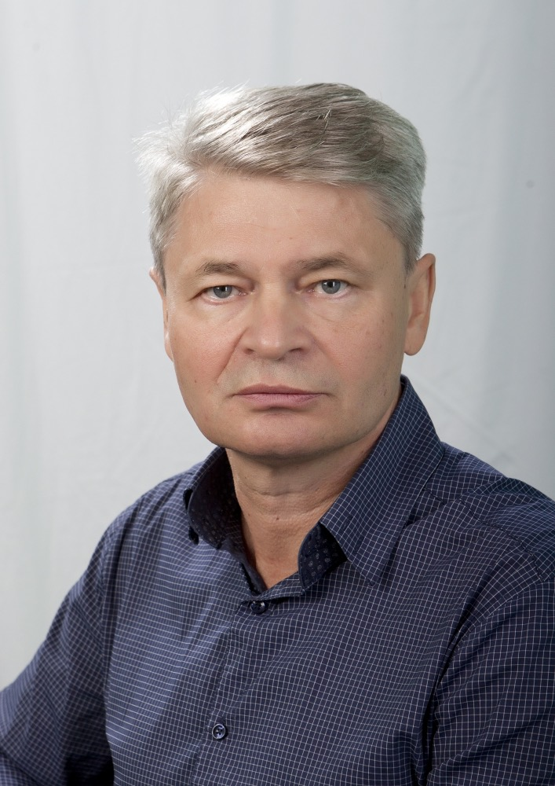
Валерий Иванович
ГРИГОРЬЕВ
Профессор, доктор педагогических наук, заслуженный работник физической культуры РФ
Notes:
Григорьев

Slide 5
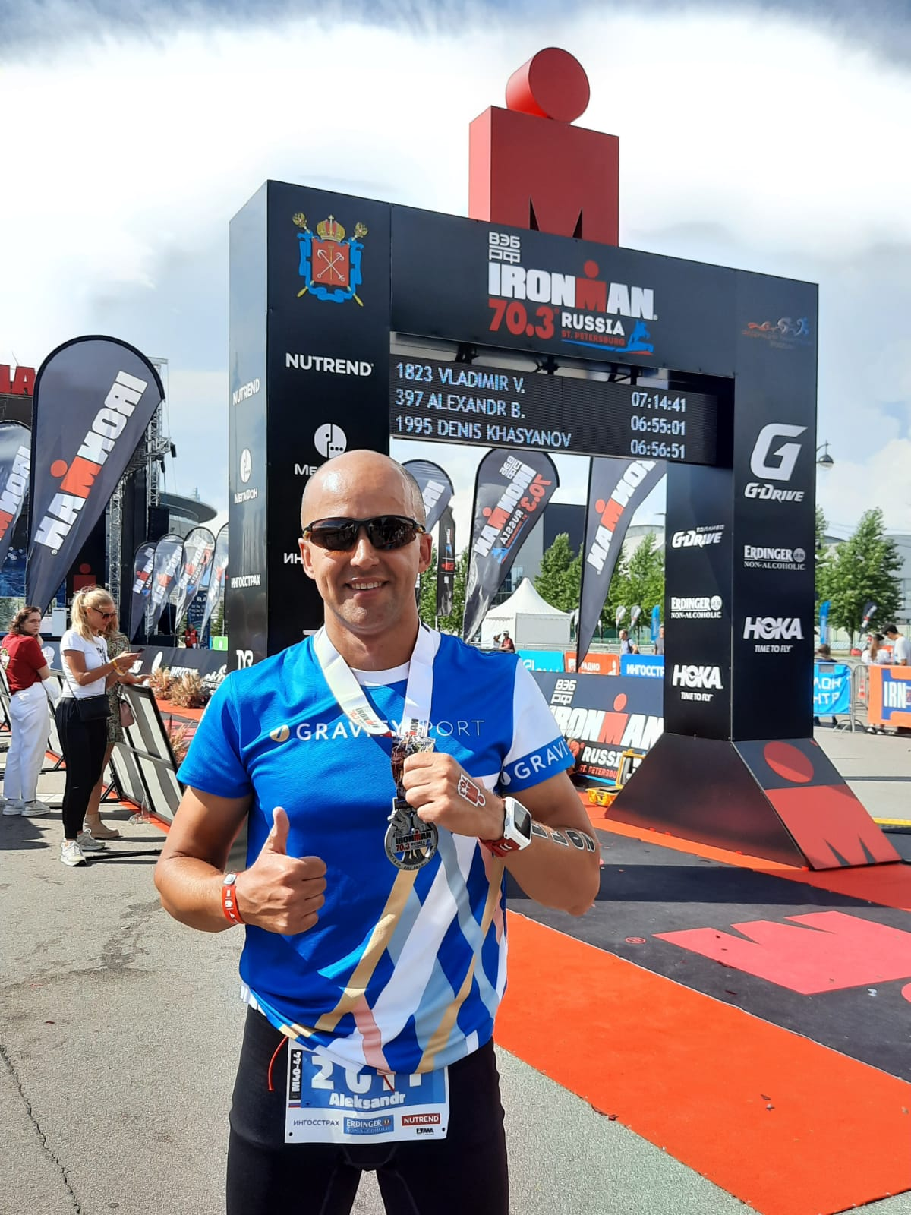
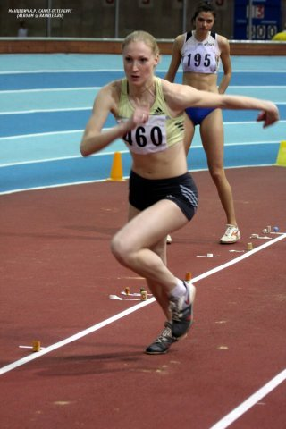

Slide 6
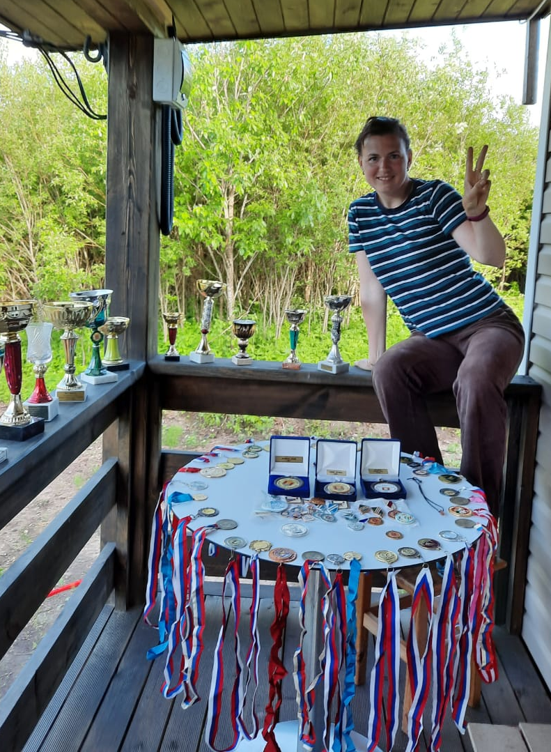
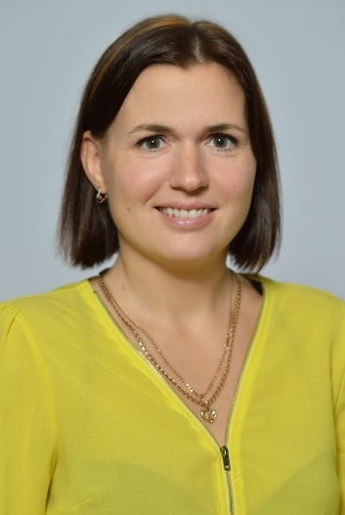
Олеся Владимировна
ТЮРИНА
Мастер спорта международного класса стипль-чез

Slide 7
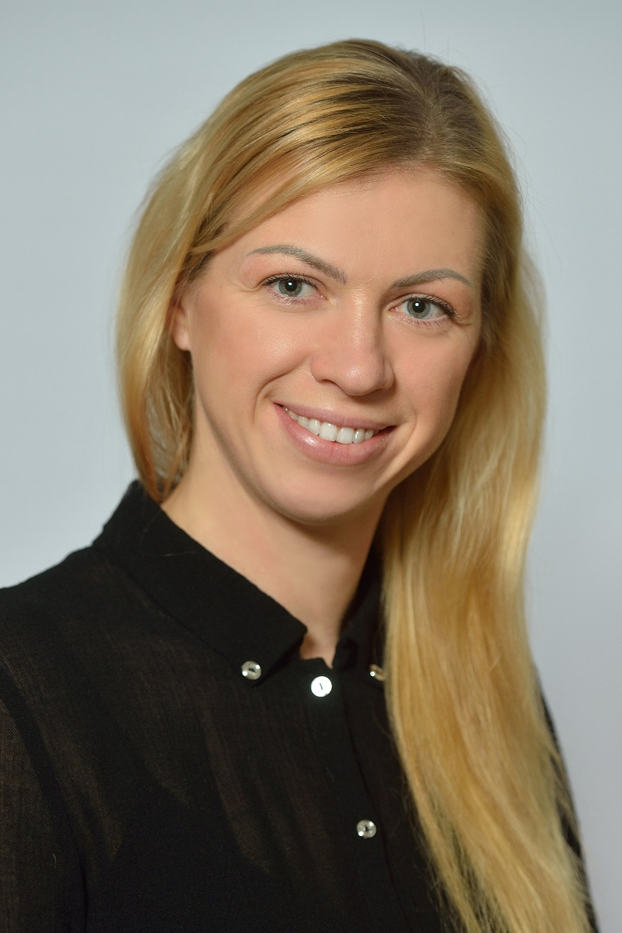
Марина Вячеславовна
СТЕПАНОВА
Мастер спорта России в беге на 400 и 200 метров

Slide 8
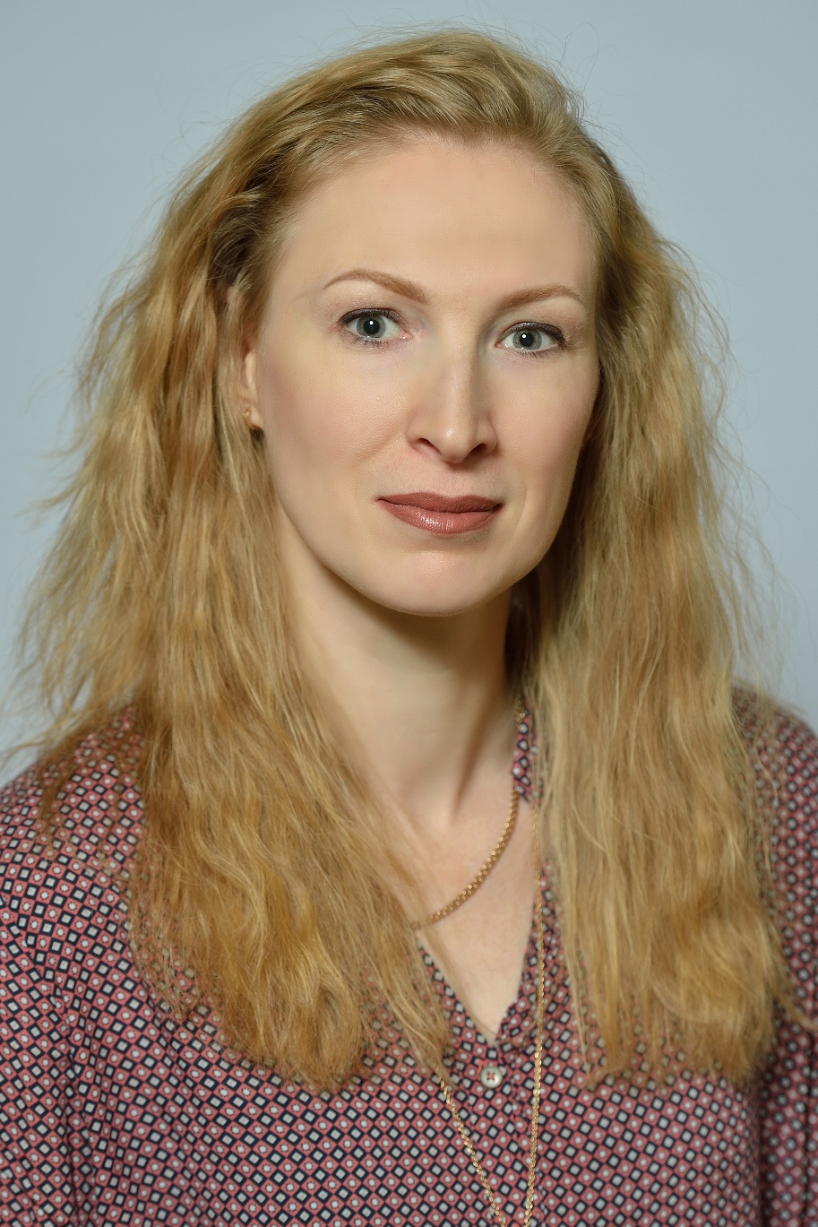
Олеся Евгеньевна
КАЗАНОВСКАЯ
Мастер спорта России в прыжке в длину

Slide 9
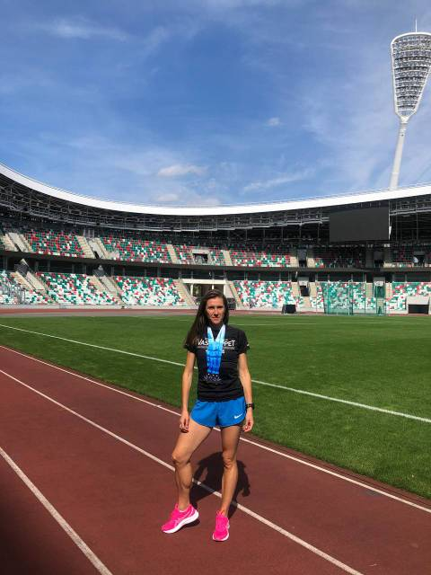
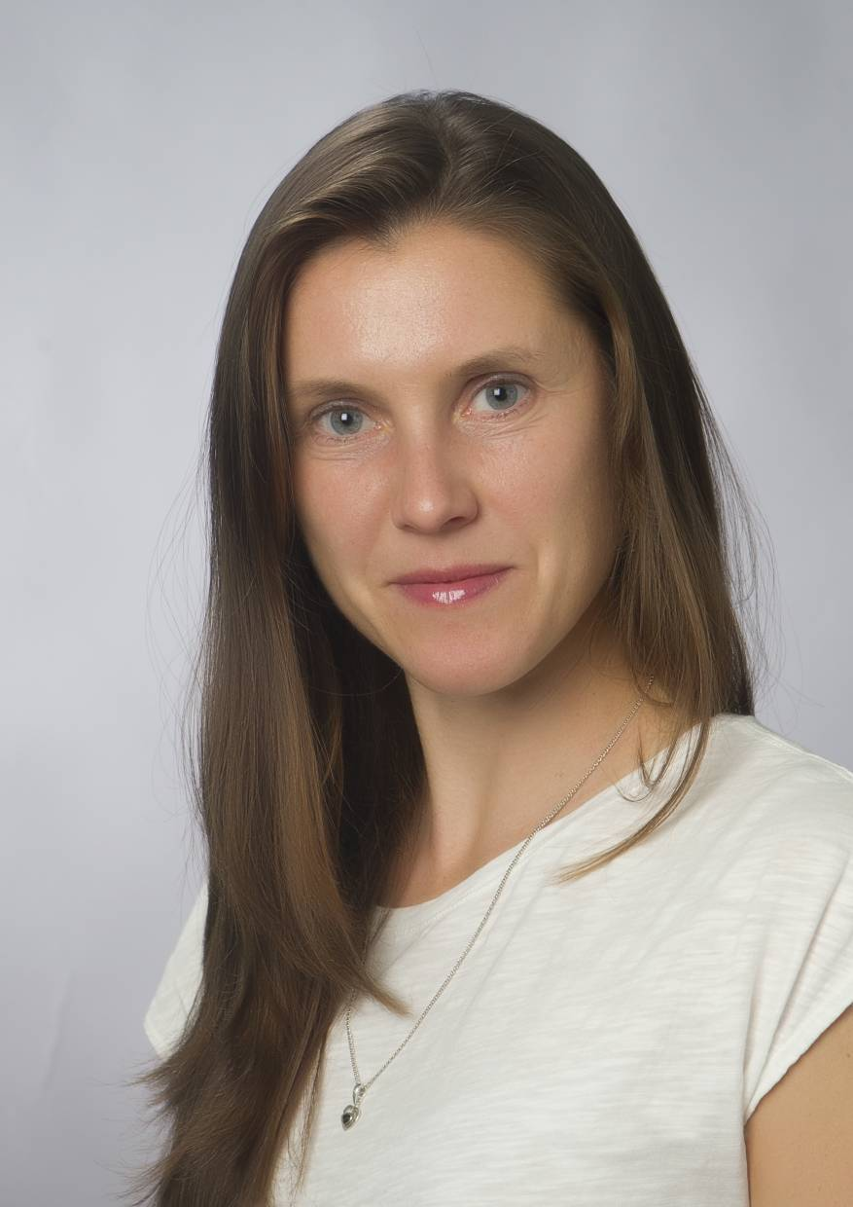
Мария Сергеевна
ПШЕНИЦЫНА
Мастер спорта России в беге на 400 метров

Slide 10
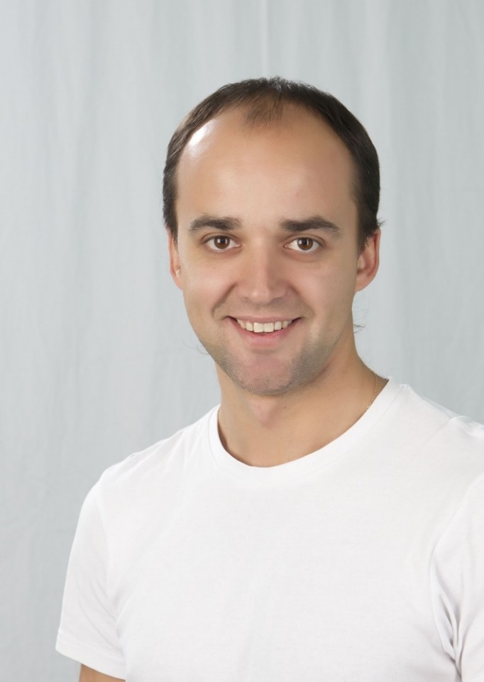
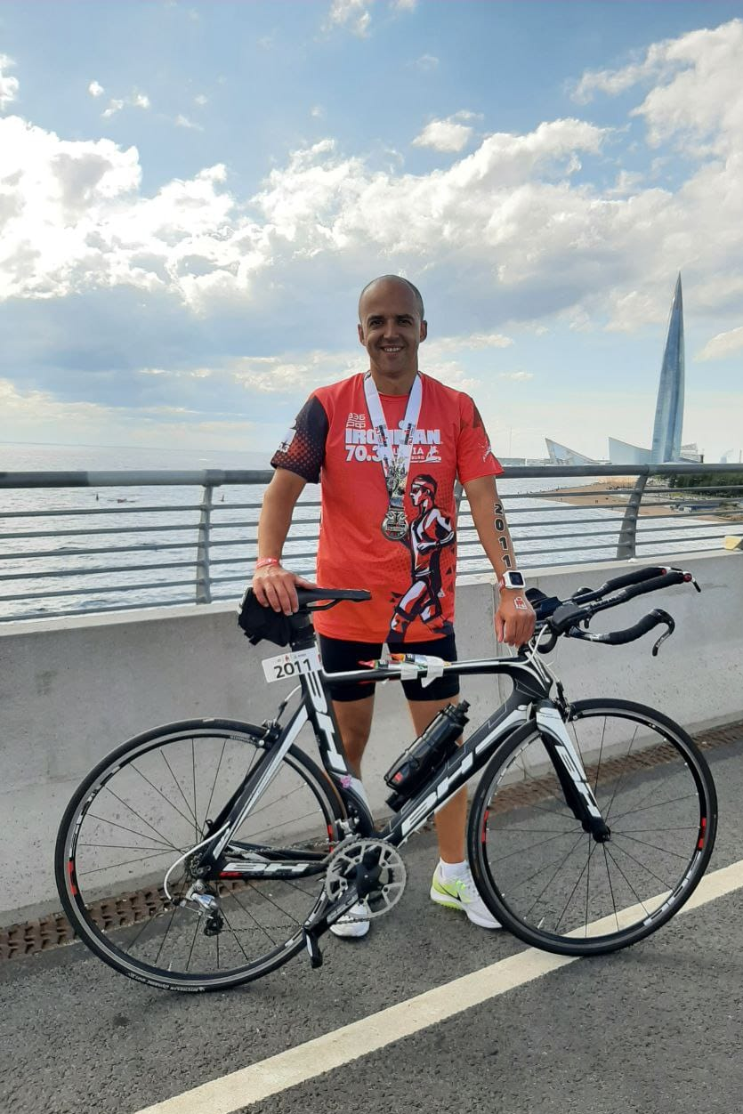
Александр Владимирович
КОКОРЕВ
Кандидат в мастера спорта, айронмен

Slide 11
ВИДЕО МАСТЕР-КЛАСС

Slide 12
ВОПРОСЫ

Slide 13
Notes:
Титульник

Slide 14
СПОРТИВНЫЙ ПУТЬ:
БЕГ – СМЫСЛ ЖИЗНИ
СПАСИБО ЗА ВНИМАНИЕ!
Notes:
Титульник

